Slide 1
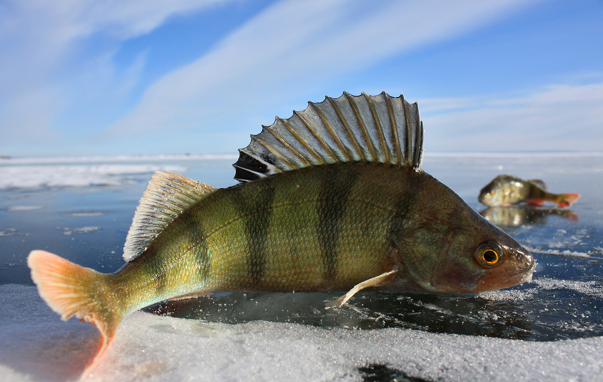
Будова і життєдіяльність кісткових риб

Slide 2
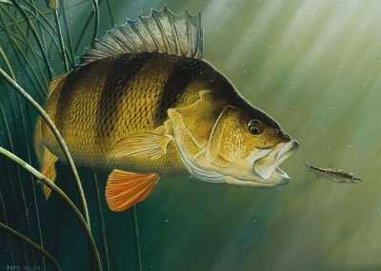
Спосіб життя і зовнішня будова
Окунь – хижа риба

Slide 3
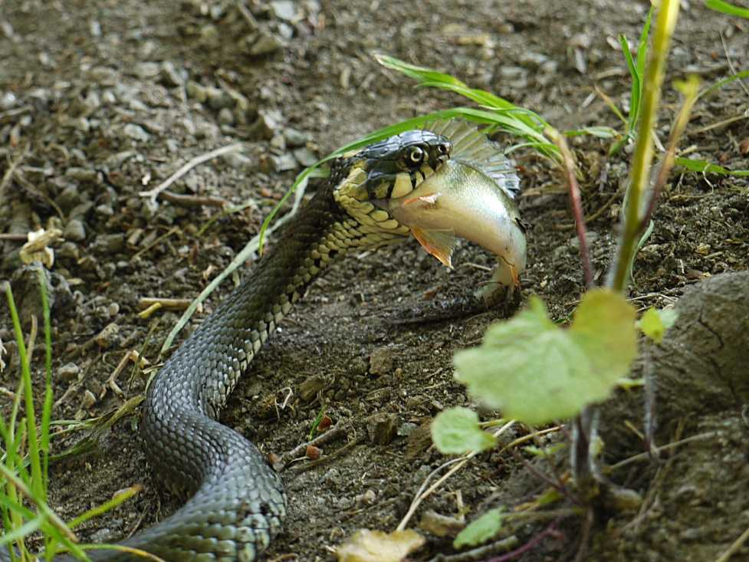
Спосіб життя і зовнішня будова
На цього хижака знайшовся більший хижак

Slide 4
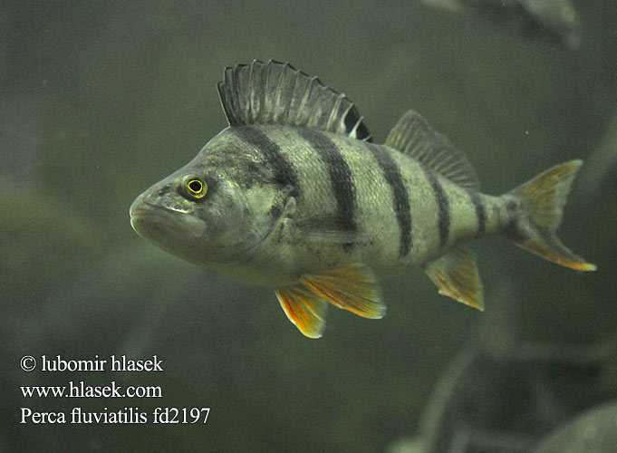
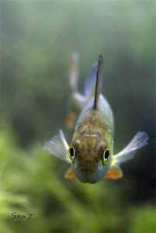
Спосіб життя і зовнішня будова
Спосіб життя і зовнішня будова
Голова
Тулуб
Хвіст
Має обтічну форму тіла

Slide 5
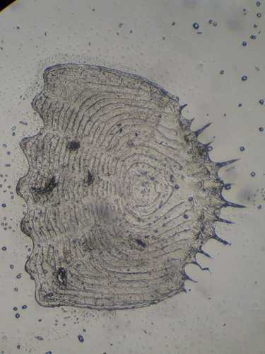
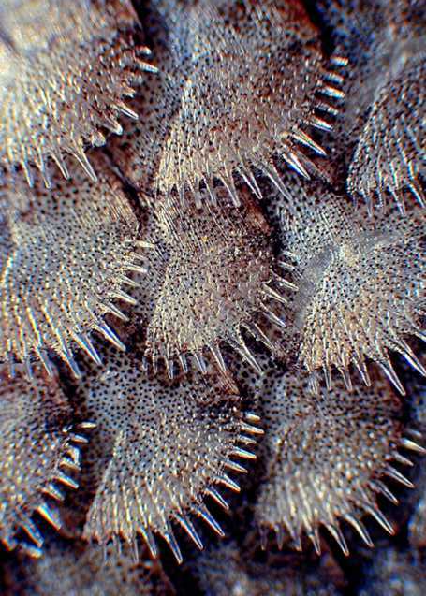
Спосіб життя і зовнішня будова
Занурений
у шкіру
кінець
Річні кільця
Ктеноїдна луска – кісткова пластинка із зубчастими краями

Slide 6
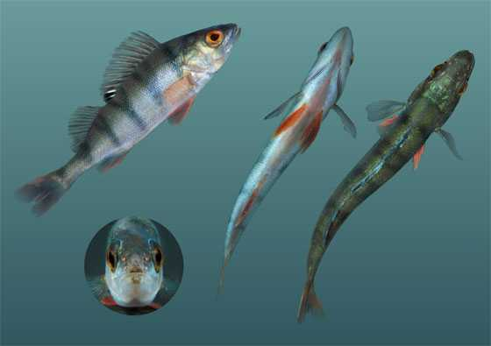
Спосіб життя і зовнішня будова
Поперечні смуги –
не видно
збоку
у водоростях
Черевце світле –
не видно
знизу
на тлі неба
Спинка темна –
не видно
згори
на фоні дна
Тіло вкрите слизом (зменшує тертя, вбиває бактерії)

Slide 7
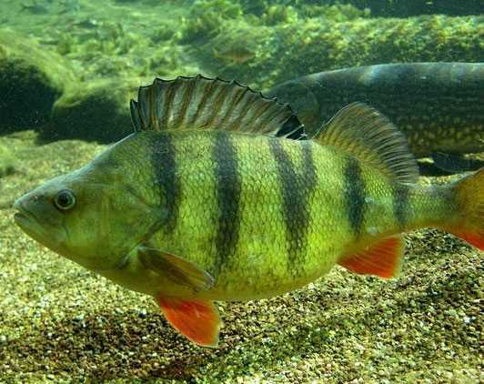
Спосіб життя і зовнішня будова
Спосіб життя і зовнішня будова
Ніздрі
Око
Кісткова
зяброва
кришка
Рот

Slide 8
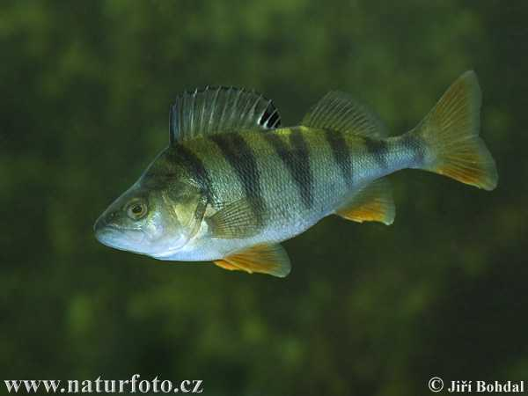
Спосіб життя і зовнішня будова
Спосіб життя і зовнішня будова
Спинні плавці (непарні)
Б і ч н а л і н і я
Грудні
плавці
(парні)
Анальний і хвостовий
плавці (непарні)
Черевні
плавці
(парні)
Плавці просувають тіло вперед, розсікають воду, підтримують рівновагу

Slide 9
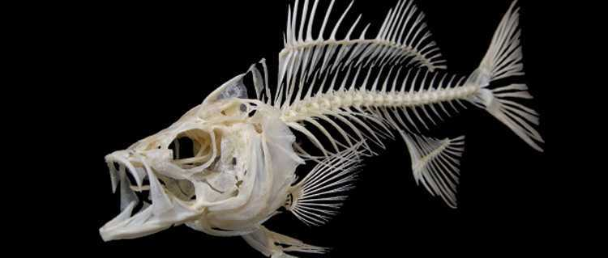
Опорно-рухова система
Хребет
Хвостовий
відділ хребта
Тулубовий
відділ хребта
Мозковий відділ
черепа
Ребра
Череп
Скелет плавця
(кісткові промені)
Зябро-щелепний
відділ черепа
Скелет майже весь кістковий

Slide 10
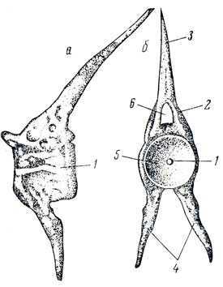
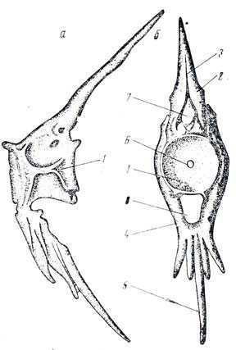
Опорно-рухова система
1 - тело позвонка; 2 - невральная дуга; 3 - верхний остистый отросток; 4 - гемальная дуга; 5 - гемальный отросток; 6 - отверстие в центре двояковогнутого тела позвонка; 7 - спинномозговой канал; 8 - гемальный канал
Верхній
остистий
відросток
Верхній
остистий
відросток
х
х
Спинно-
мозковий
канал
Верхня
дуга
Спинно-
мозковий
канал
Верхня
дуга
Тіло
Отвір для
кровоносної
судини
Тіло
Тіло
Нижня
дуга
Попе-
речні
відростки
Нижній
відросток
Будова тулубового і хвостового хребців

Slide 11
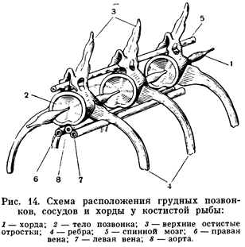
Опорно-рухова система
Спинний мозок
Хорда
Ребра
Кровоносні
судини
Розміщення грудних хребців, хорди і судин кісткової риби

Slide 12
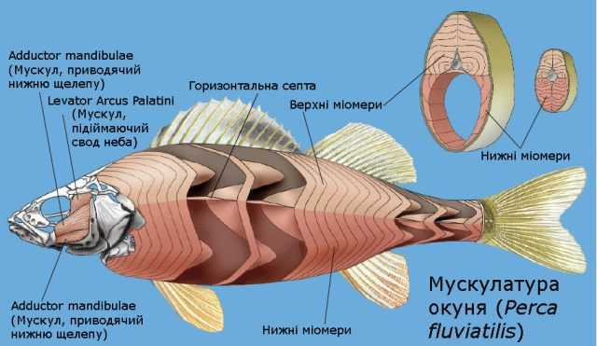
Опорно-рухова система
М’язи, розміщені сегментами, кріпляться до кісток

Slide 13
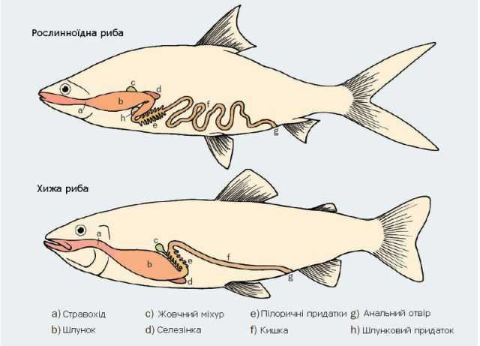
Травна система
Жовчний міхур і печінка
Шлунок
Кишечник
Стравохід
Підшлункова
залоза
Анальний
отвір
У рослиноїдних риб маленький шлунок і довгий кишечник,
у хижих - навпаки

Slide 14
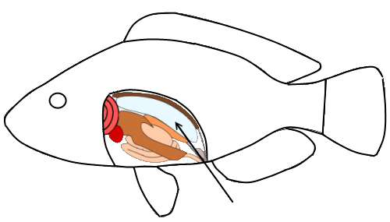
Травна система
Плавальний міхур риби може бути зв’язаним із кишечником або окремим

Slide 15
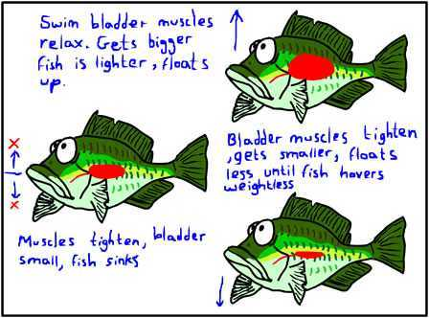
Травна система
Так риба регулює глибину занурення

Slide 16
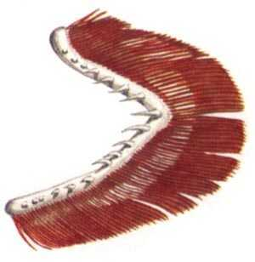
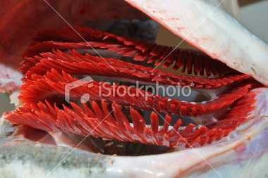
Дихальна система
Зябра
Зяброві пелюстки
Зяброві тичинки
(цідильний апарат)
Зяброва дуга

Slide 17
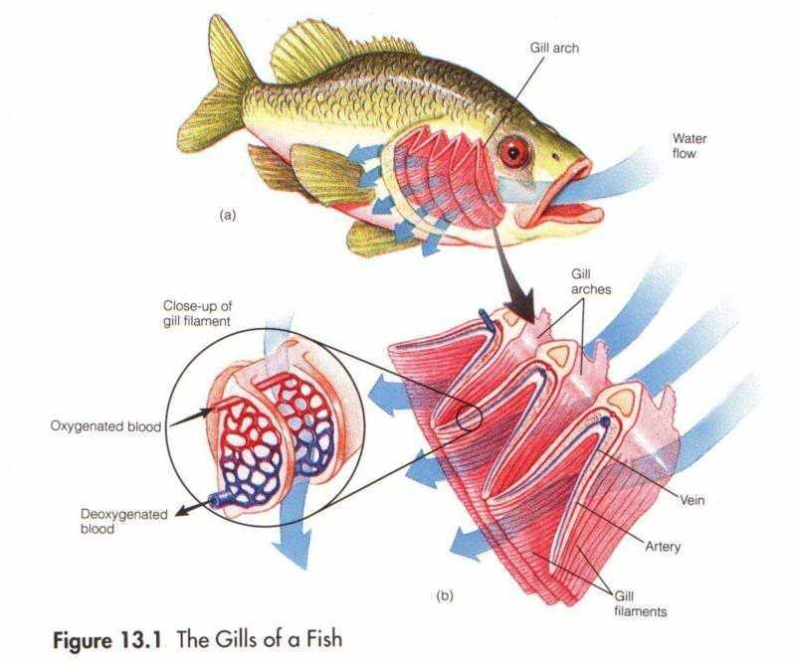
Дихальна система
Зябра
Вода
Зяброві дуги
х
Артеріальна кров
Вена
Венозна кров
Артерія
Зяброві пелюстки

Slide 18
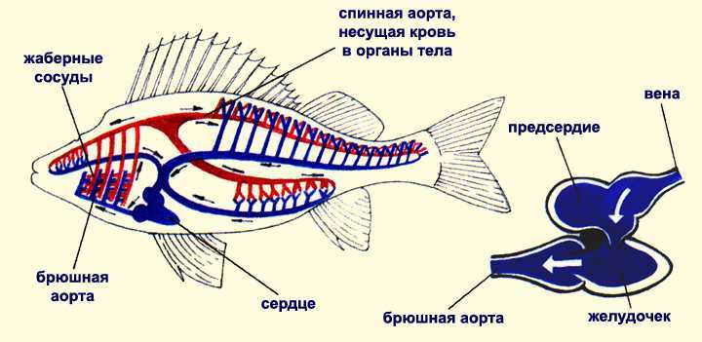
Кровоносна система
Спинна аорта,
що несе кров
до органів
Зяброві
судини
Вена
Передсердя
Черевна
аорта
Серце
Черевна аорта
Шлуночок
Подібна за будовою до хрящових риб

Slide 19
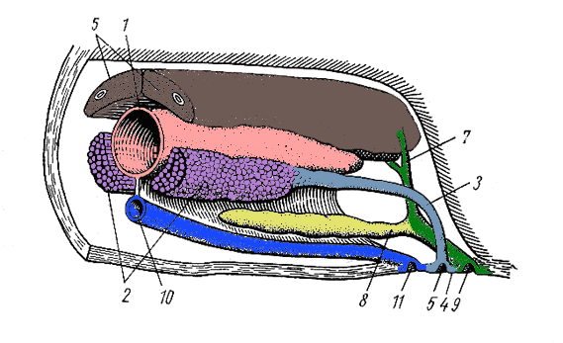
Видільна система
Нирки
Сечовід
Плавальний міхур
Статеві залози
Сечовий міхур
Отвори:
Сечовий
Анальний
Статевий
Подібна за будовою до хрящових риб (немає клоаки)

Slide 20
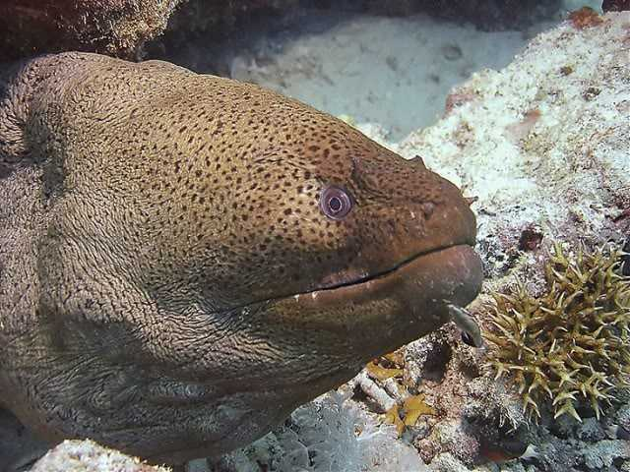
Дещо про мурену
Морська хижа риба

Slide 21
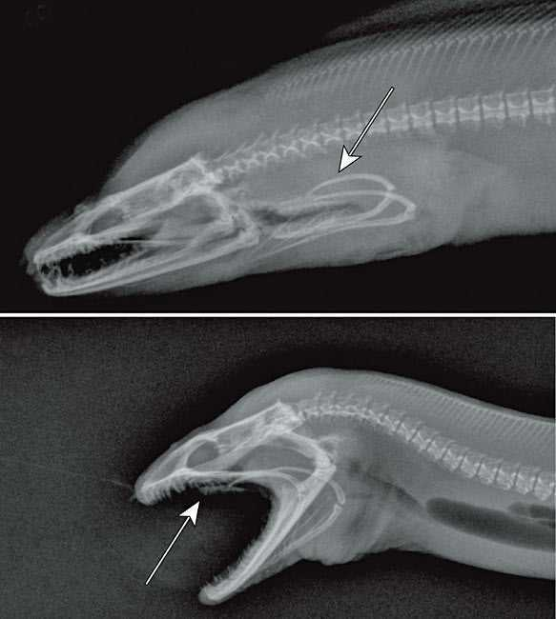
Дещо про мурену
Глоткові щелепи
Звичайні
щелепи

Slide 22
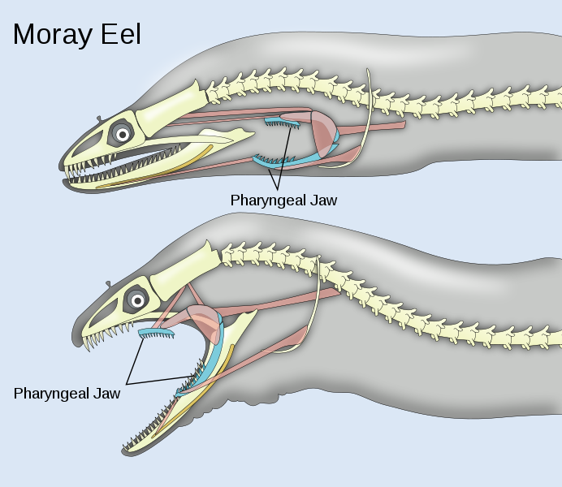
Дещо про мурену
У момент захоплення здобичі глоткові щелепи висуваються

Slide 23
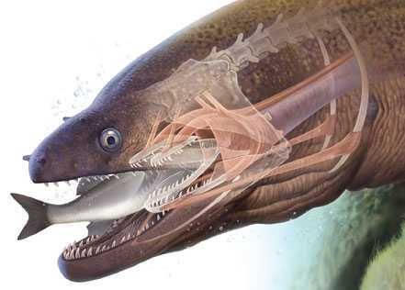
Дещо про мурену
Десь ми вже це бачили…

